Slide 1
2018年NOIP普及组
初赛试题讲解

Slide 2
以下哪一种设备属于输出设备( )
D
A. 扫描仪
B. 键盘
C. 鼠标
D. 打印机
触摸屏，即是输出也是输入

Slide 3
下列四个不同进制的数中，与其它三项数值上不相等的是( )
D
A. (269)₁₆
B . (617)₁₀
C. (1151)₈
D. (1001101011)₂
(1151)₈= 1 001 101 001
(269)₁₆= 10 0110 1001
8进制，一位对应三位2进制
16进制，一位对应四位2进制
以小数点为分界，向两边数位数

Slide 4
1MiB等于( )
D
A. 1000字节
B. 1024字节
C. 1000*1000字节
D. 1024*1024字节
Bit Byte KiB MiB GiB

Slide 5
广域网的英文缩写( )
B
A. LAN
B. WAN
C. MAN
D. LNA
LAN: 局域网(Local Area Network)
www 万维网world wide web
WAN：广域网(Wide Area Network)
IoT 物联网Internet of Things
MAN： 城域网(Metropolitan Area Network)
大数据 Big data
LNA：低噪音放大器
云计算 cloud computing
AI 人工智能（Artificial Intelligence）
B2B：（Business to Business）企业对企业的电子商务，如阿里巴巴。
B2C：（Business to Customer）企业对个人的电子商务，如京东。
C2C：（Customer to Customer）个人对个人的电子商务，如淘宝。
O2O：（Online to Offline）线上对线下，线下商务与线上推广相结合。

Slide 6
中国计算机学会于( )年创办全国青少年计算机程序设计竞赛
B
A. 1983
B. 1984
C. 1985
D. 1986
1984 一本好书
1984年中国首次参加洛杉矶奥运会，许海峰获得第一块金牌
1984年 域名服务器上线，互联网上有1000多台主机

Slide 7






7、根结点深度为0，一棵深度为h的满k(k>1)叉树，即除最后一层无任何子结点外，每一层上的所有结点都有k个子结点的树，共有( )结点
A
A. $\frac{k^{h+1}−1}{k−1}$
B. $k^{h−1}$
C. $k^{h}$
D. $\frac{k^{h−1}}{k−1}$
基本概念
深度 | 0 | 1 | 2 | 3 |  | h
结点数 | 1 | k | $$k^{2}$$ | $$k^{3}$$ | …… | $$k^{h}$$
等比数列求和公式：S_{n}=a₁*$\frac{1−q^{n}}{1−q}$
公式中a1为首项，q为等比数列公比，S_{n}为前n项和。
带入公式得： $\frac{k^{h+1}−1}{k−1}$

Slide 8
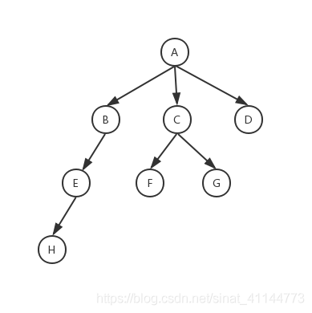
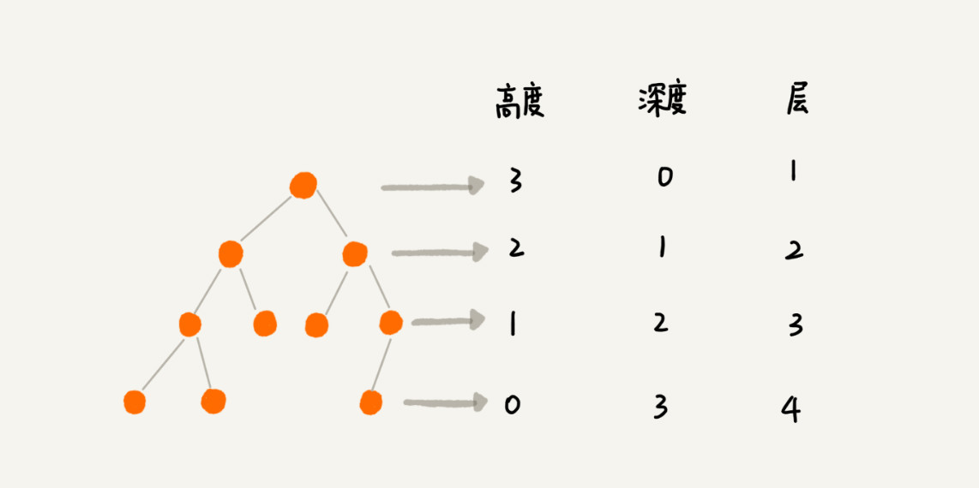
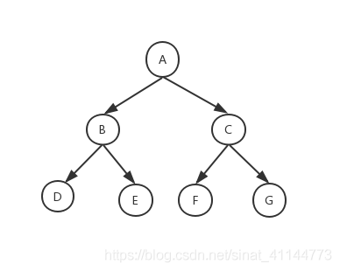
树的概念：一棵树是N个节点和N-1条边的集合，其中一个节点叫做根节点，每条边都将某个节点连接到它的父亲，而除去根节点外每个节点都只有一个父亲，每个子节点之间互不相交。
树中的深度、高度及层数相关概念：
深度是从上往下数的，高度是从下往上数的，深度和高度都涉及到节点的层数(经过学习发现，深度、高度概念在不同的教材中有不同的定义，主要看高度深度的初值为几，有的为0，有的为1)。
K叉树的概念：每个节点最多拥有K个子节点，左子树和右子树是有顺序的不能任意颠倒。
满K叉树的概念
最后一层无任何子结点外，每一层上的所有结点都有k个子结点的树
return

Slide 9
提高组
设某算法的时间复杂度函数的递推方程是 T(n) = T(n - 1) + n（n 为正整数） 及 T(0) = 1，则该算法的时间复杂度为 ( ) 。
A. O(logn) B. O(nlogn) C. O(n) D. O(n²)
D
T(n)​=T(n−1)+n=T(n−2)+(n−1)+n=T(n−3)+(n−2)+(n−1)+n...=T(0)+1+2+3...+n=1+$\frac{n(n+1)}{2}$= 1+$\frac{n2+n}{2}$

Slide 10
B
表达式 a * d - b * c 的前缀形式是 ( ) 。
A. a d * b c * -
B. - * a d * b c
C. a * d - b * c
D. - * * a d b c

Slide 11
2−3 树是一种特殊的树，它满足两个条件：
1）每个内部结点有两个或三个子结点；
2）所有的叶结点到根的路径长度相同。
如果一棵 2−3 树有 10 个叶结点，那么它可能有 ( ) 个非叶结点。多选
A. 5 B. 6 C. 7 D. 8
C D
上往下每层节点分别为
1 2 4 10
1 2 5 10

Slide 12
8、以下排序算法中，不需要进行关键字的比较操作的算法是( )
A
A. 基数排序
B. 冒泡排序
C. 堆排序
D. 直接插入排序

Slide 13
下列说法中，是树的性质的有 ( ) 。多选
A. 无环
B. 任意两个结点之间有且只有一条简单路径
C. 有且只有一个简单环
D. 边的数目恰是顶点数目减1
A B D

Slide 14
堆排序
堆-数据结构
完全二叉树
父节点大于子节点-大顶堆
父节点小于子节点-小顶堆
9
1
8
2
2
5
4
5
1
4
3
8
return

Slide 15
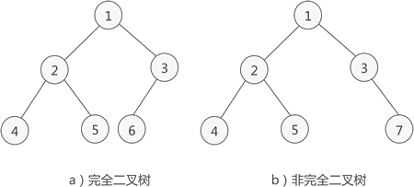
完全二叉树
如果二叉树中除去最后一层节点为满二叉树，且最后一层的结点依次从左到右分布，则此二叉树被称为完全二叉树。
return

Slide 16
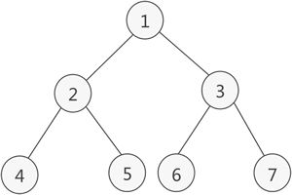
满二叉树
所有层的节点数都达到最大
满二叉树结点数
2^{k}-1
return

Slide 17
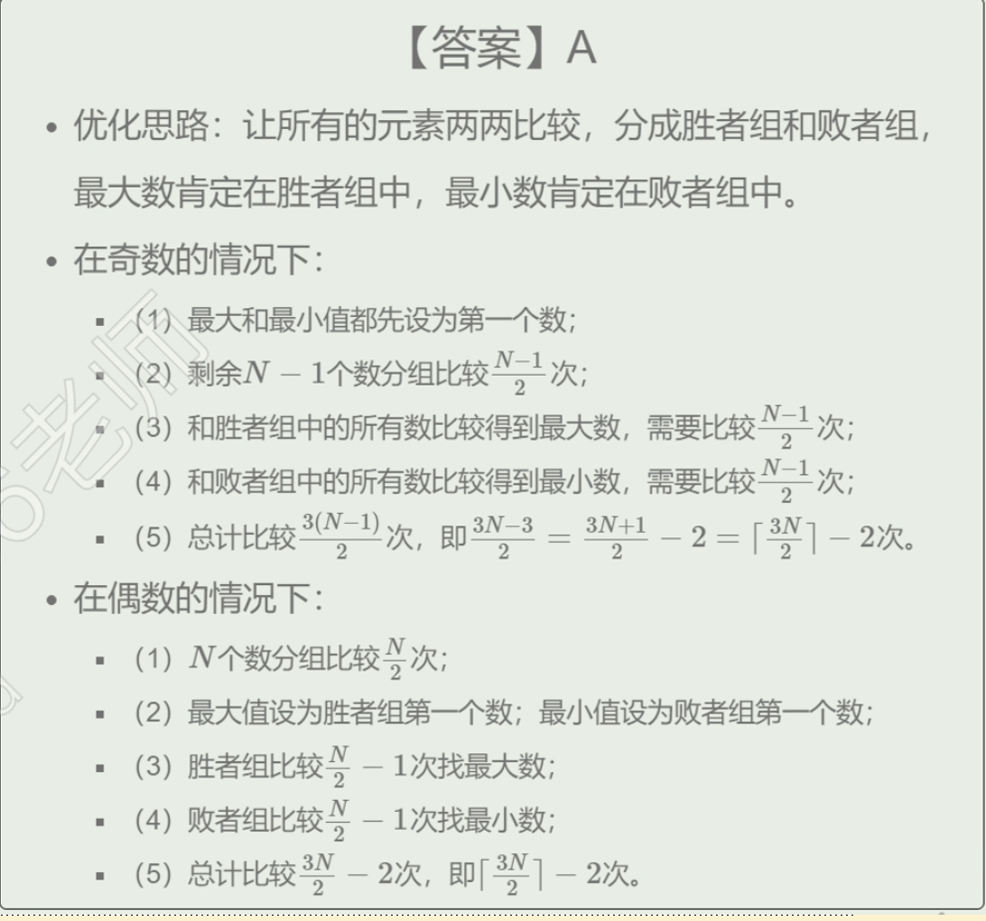
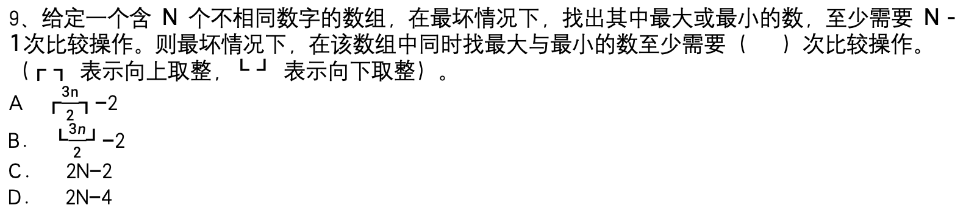
9、给定一个含 N 个不相同数字的数组，在最坏情况下，找出其中最大或最小的数，至少需要 N - 1次比较操作。则最坏情况下，在该数组中同时找最大与最小的数至少需要（ ）次比较操作。（⌈ ⌉ 表示向上取整，⌊ ⌋ 表示向下取整）。
A ⌈$\frac{3n}{2}$⌉−2
B. ⌊$\frac{3n}{2}$⌋−2
C. 2N−2
D. 2N−4
A

Slide 18
10、下面的故事与（ ）算法有着异曲同工之妙。从前有座山，山里有座庙，庙里有个老和尚在给小和尚讲故事：“从前有座山，山里有座庙，庙里有个老和尚在给小和尚讲故事：‘从前有座山，山里有座庙，庙里有个 老和尚给小和尚讲故事……’”
A. 枚举 B. 递归 C. 贪心 . 分治
B
贪心算法（又称贪婪算法）是指，在对问题求解时，总是做出在当前看来是最好的选择。也就是说，不从整体最优上加以考虑，算法得到的是在某种意义上的局部最优解 ^{[1]} 。
贪心算法不是对所有问题都能得到整体最优解，关键是贪心策略的选择 ^{[1]} 。
分治算法的基本思想是将一个规模为N的问题分解为K个规模较小的子问题，这些子问题相互独立且与原问题性质相同。求出子问题的解，再把子问题组合起来，就可得到原问题的解。

Slide 19
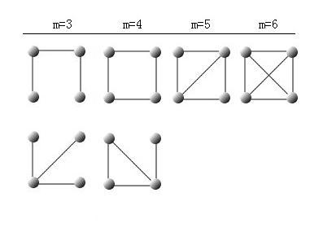
11、由四个没有区别的点构成的简单无向连通图的个数是( )
A
A. 6
B. 7
C. 8
D. 9

Slide 20




12、设含有10个元素的集合的全部子集数为S，其中由7个元素组成的子集数为T，则$\frac{T}{S}的值为( )$
B
A. $\frac{5}{32}$
B. $\frac{15}{128}$
C. $\frac{1}{8}$
D. $\frac{21}{128}$
10个元素集合的全部子集为2¹⁰⁼1024
对于每个元素，它在子集中只有两种情况：有或无。一个元素两种，那么n个就是n个2相乘，就是2的n次方
全部子集包含空集和集合本身
由10个元素中的7个元素组成的子集数为$C_{10}^{7}=\frac{10!}{7!\left(10−7\right)!}=\frac{10∗9∗8}{3∗2}=120$

Slide 21
13、10000 以内，与 10000 互质的正整数有（ ）个。
A. 2000 B. 4000 C. 6000 D. 8000
B
10000 的质因子只有 2 和 5，能被 2 整除的数有 5000 个，能被 5 整除的数有 2000 个，但是即能被 2 整除，也能被 5 整除的数被算了两遍，即能被 10 整除的 1000 个数。
所以答案是 10000 - 5000 - 2000 + 1000 = 4000。

Slide 22
位运算
符号 | 描述 | 运算规则
& | 与 | 两个位都为1时，结果才为1
| | 或 | 两个位都为0时，结果才为0
^ | 异或 | 两个位相同为0，相异为1
~ | 取反 | 0变1，1变0
<< | 左移 | 各二进位全部左移若干位，高位丢弃，低位补0
>> | 右移 | 各二进位全部右移若干位，对无符号数，高位补0，有符号数，各编译器处理方法不一样，有的补符号位（算术右移），有的补0（逻辑右移）
&= 例：a&=b 相当于 a=a&b
|= 例：a|=b 相当于 a=a|b
>>= 例：a>>=b 相当于 a=a>>b
<<= 例：a<<=b 相当于 a=a<<b
^= 例：a^=b 相当于 a=a^b

Slide 23
14、为了统计一个非负整数的二进制形式中 1 的个数，代码如下：
int CountBit(int x) {
int ret = 0;
while (x) {
++ret;
（____）;
}
}
B
则空格内要填入的语句是（ ）。
A. x >>= 1 B. x &= x – 1 C. x |= x >> 1 D. x <<= 1

Slide 24
BCD
下列关于图灵奖的说法中，正确的有 ( ) 。多选
A. 图灵奖是由电气和电子工程师协会（IEEE）设立的。
B. 目前获得该奖项的华人学者只有姚期智教授一人。
C. 其名称取自计算机科学的先驱、英国科学家艾伦·麦席森·图灵。
D. 它是计算机界最负盛名、最崇高的一个奖项，有“计算机界的诺贝尔奖”之称。
图灵奖是由美国计算机协会（ACM）创办的。
1993 年，姚期智最先提出量子通信复杂性，基本上完成了量子计算机的理论基础。1995年，提出分布式量子计算模式，后来成为分布式量子算法和量子通讯协议安全性的基础。因为对计算理论包括伪随机数生成、密码学与通信复杂度的突出贡献，美国计算机协会（ACM）也把 2000 年度的图灵奖授予他。

Slide 25
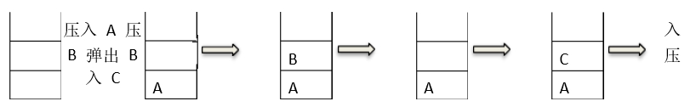
15、下图中所使用的数据结构是（ ）。
A. 哈希表
B. 栈
C. 队列
D. 二叉树

Slide 26
2-1
甲乙丙丁四人在考虑周末要不要外出郊游。已知：
1.如果周末下雨，并且乙不去，则甲一定不去；
2.如果乙去，则丁一定去；
3.如果丙去，则丁一定不去；
4.如果丁不去，而且甲不去，则丙一定不去。
如果周末丙去了，则甲_________（去/不去），乙_________（去/不去）， 丁_________（去/不去），周末_________（下雨/不下雨），
去
不去
不去
没下
首先丙去了，根据 ③ 得知丁不去，根据 ④ 得知甲去了，
由于丁不去，根据 ② 得知乙不去。
由于甲去了，并且乙不去，根据 ① 得周末没下雨。

Slide 27
2-2
从1到2018这2018年数中，共有( )个包含数字8的数。
包含数字8的数是指有某一位是“8”的数，例如“2018”与”188”
544
0~99有19个数字里含8这个数：8，18，28，38，48，58，68，78，80，81，82，83，84，85，86，87，88，89
0~999， 百位不是8，有9*19=171，百位是8 有100 共271
0~2018， 千位取0和1时 271*2=542，千位取2时有2个数2008，2018
最后得542+2=544

Slide 28
3-1
#include <cstdio>
char st[100];
int main(){
scanf("%s",st);
for (int i = 0; st[i]; i++){
if('A'<=st[i]&&st[i]<='Z’)
st[i]+=1;
}
printf("%s\n",st);
return 0;
}
输入：QuanGuoLianSai
输出：
RuanHuoMianTai
程序先读入字符串，再把字符串中每个大写字母的 ASCII 码值加一，然后输出

Slide 29
3-2
输入：15
#include <cstdio>
int main(){
int x;
scanf("%d",&x);
int res=0;
for(int i=0;i<x;++i){
if(i*i%x==1){
++res;
}
}
printf("%d",res);
return 0;
}
输出：
4
如果mod 15=1，则i*i尾号至少是6或1
1~15之间，有
1*1=1 4*4=16 6*6=36
9*9=81 11*11=121 14*14=196
其中，只有1，4，11，14满足条件

Slide 30
3-3
(n,m) | 6 | 5 | 4 | 3 | 2 | 1 | 0
5 | (5,6) | (5,5) | (5,4) | (5,3) | (5,2) | (5,1) | 2
4 | (4,6) | (4,5) | (4,4) | (4,3) | (4,2) | (4,1) | 1
3 | (3,6) | (3,5) | (3,4) | (3,3) | (3,2) | (3,1) | 0
2 | (2,6) | (2,6) | (2,4) | (2,3) | (2,2) | (2,1) | 2
1 | (1,6) | (1,5) | (1,4) | (1,3) | (1,2) | (1,1) | 1
0 | 6 | 5 | 4 | 3 | 2 | 1 | 0
输入为：5 6
#include <iostream>
using namespace std;
int n,m;
int findans(int n,int m){
if(n==0)return m;
if(m==0)return n%3;
return findans(n-1,m)-findans(n,m-1)+findans(n-1,m-1);
}
int main(){
cin>>n>>m;
cout<<findans(n,m)<<endl;
return 0;
}
(n,m) | 6 | 5 | 4 | 3 | 2 | 1 | 0
5 | 8 | 3 | 6 | 1 | 4 | -1 | 2
4 | 7 | 4 | 5 | 2 | 3 | 0 | 1
3 | 6 | 5 | 4 | 3 | 2 | 1 | 0
2 | 8 | 3 | 6 | 1 | 4 | -1 | 2
1 | 7 | 4 | 5 | 2 | 3 | 0 | 1
0 | 6 | 5 | 4 | 3 | 2 | 1 | 0
8
输出为：

Slide 31
输入：10 7 1 4 3 2 5 9 8 0 6
int n,d[100];
bool v[100];
int main(){
cin>>n;
for(int i=0;i<n;i++){
cin>>d[i];
v[i]=false;
}
int cnt=0;
for(int i=0;i<n;i++){
if(!v[i]){
for(int j=i;!v[j];j=d[j]){
v[j]=true;
}
++cnt;
}
}
cout<<cnt;
return 0;
}
输出：6
index | 0 | 1 | 2 | 3 | 4 | 5 | 6 | 7 | 8 | 9
d[i] | 7 | 1 | 4 | 3 | 2 | 5 | 9 | 6 | 0 | 6
V[i] | F | F | F | F | F | F | F | F | F | F
i | D[] | V[] | cnt
0 | 0->7->8-0 | v[0],v[7],v[8]=true | 1
1 | 1->1 | V[1]=true | 2
2 | 2->4->2 | v[2],v[4]=true | 3
3 | 3->3 | v[3]=true | 4
4 | 5->5 | v[5]=true | 5
5 | 6->9->6 | V[6],v[9]=true | 6

Slide 32
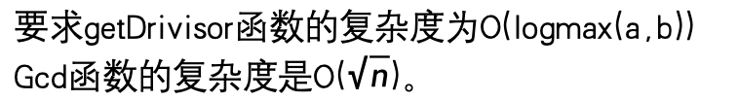
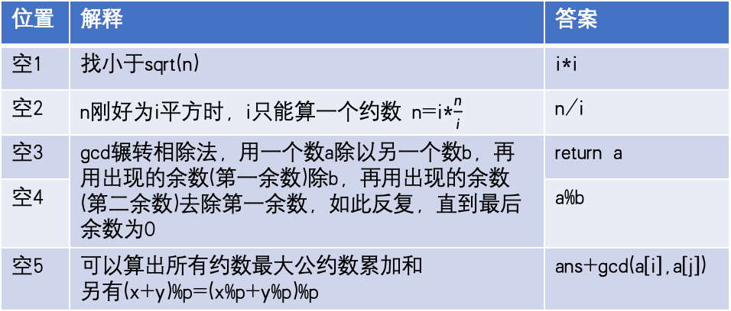
下列程序想要求解整数n的所有约数两两之间最大公约
数的和对1007求余后的值，试补全程序。
#include <iostream>
using namespace std;
const int N=110000, P=1007;
int n,ans;
int a[N],len;
void getDivisor(){
len=0;
for(int i=1; ___1___<=n; ++i){
if(n%i==0){
a[++len]=i;
if(___2___!=i)a[++len]=n/i;
}
}
}
int gcd(int a, int b){
if(b==0){
____3____;
}
return gcd(b,__4____);
}
int main(){
cin>>n;
getDivisor();
ans=0;
for (int i = 1; i <=len; i++){
for (int j = i+1; j <=len; j++){
ans=(___5____)%P;
}
}
cout<<ans<<endl;
return 0;
}
举例来说，4的所有约数是1，2，4。1和2的最大公约
数为1；2和4的最大公约数为2；1和4的最大公约数为1。
于是答案是1+2+1=4。
要求getDrivisor函数的复杂度为O(logmax(a,b))
Gcd函数的复杂度是O($\sqrt{n}$)。
位置 | 解释 | 答案
空1 | 找小于sqrt(n) | i*i
空2 | n刚好为i平方时，i只能算一个约数 n=i*$\frac{n}{i}$ | n/i
空3 | gcd辗转相除法，用一个数a除以另一个数b，再用出现的余数(第一余数)除b，再用出现的余数(第二余数)去除第一余数，如此反复，直到最后余数为0 | return a
空4 |  | a%b
空5 | 可以算出所有约数最大公约数累加和 另有(x+y)%p=(x%p+y%p)%p | ans+gcd(a[i],a[j])
answer

